Slide 1
Влияние давления в оружии времен Александра Невского
Презентацию подготовили:
Студенты ФМ-119
Крайнова Анастасия
Шендрикова Ангелина
Научный руководитель:
Кандидат и доцент кафедры общей и экспериментальной физики
Губернаторова Л.И

Slide 2
Цель исследования:
Выяснение форм приемов и методов осуществления внеклассной работы по физике.

Slide 3
Цели индивидуального проекта :
Знакомство с личностью Александра Невского и его ролью для нашего Отечества
Знакомство с холодным оружием войска Александра Невского
Задачи индивидуального проекта :
Выяснение классификации оружия
Учет способов изменения давления а различных видах оружия

Slide 4
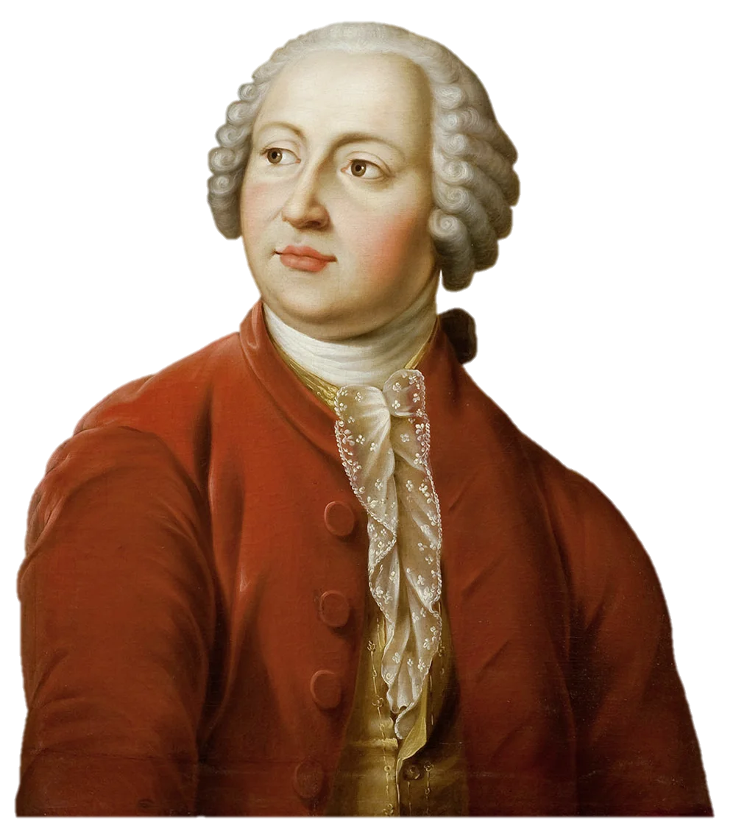
« …Что может собственных Платонов и быстрых разумов Ньютонов российская Земля рожать»
Михаил Васильевич Ломоносов

Slide 5
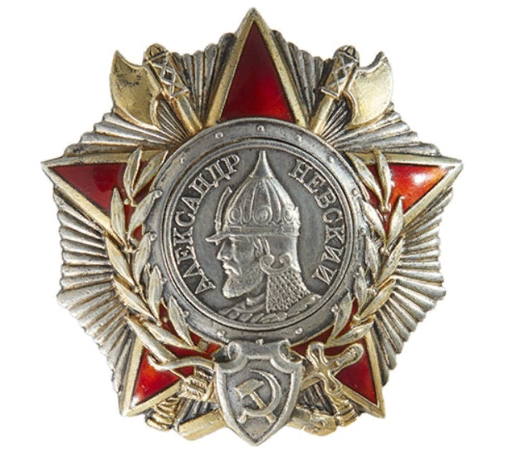
«…Его власы до стройных плеч,
Как прядь златая, упадали,
Уста любовию дышали,
И мудростью звучала речь.
Высокой доблестью украшен
И сердцем истинный герой
Врагам средь битв был грозно страшен,
Вне битв – отрадой был святой.
Всегда в сознанье долга строгом,
Он правду всей душою чтил
И чувства сердца разделил
Между Отчизною и Богом…»
Аполлон Майков

Slide 6
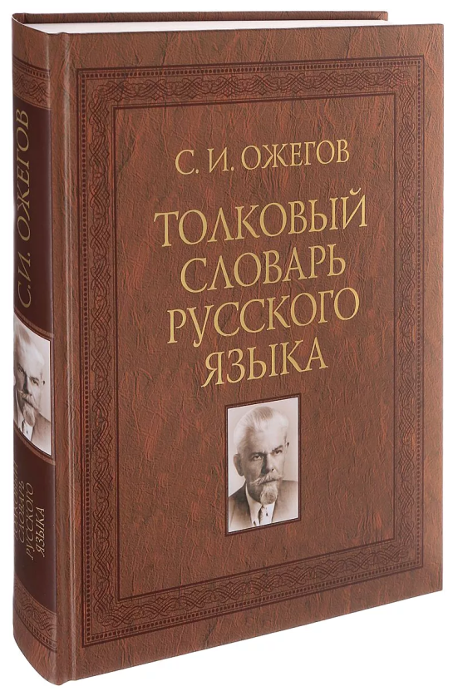
Кто такой «защитник»?
Давайте почитаем о значении слова «защитник» по словарю Ожегова:
«защитник» - это тот, кто защищает, охраняет, оберегает кого-нибудь или что-нибудь.

Slide 7
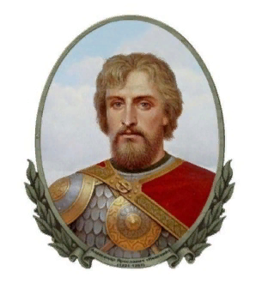
Несколько лет у нас в стране проходит Всероссийский исторический конкурс «Имя России».
В 2008 г Победителем этого конкурса стал Александр Ярославович Невский. Он набрал наибольшее количество голосов (520 тыс.) и был объявлен личностью нации.

Slide 8
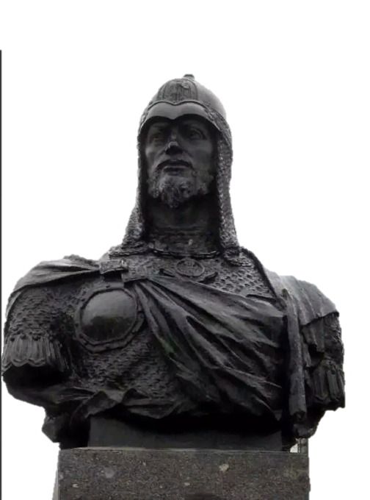
Основные вехи
Уже в 3(4) года Александр прошел обряд княжеского пострига (т. е. посвящения в воины)
Когда Александру исполнилось всего 8 лет, а его брату Федору — 10, отец направил их на княжение в Великий Новгород
В 12 лет уже сражался против немецких захватчиков.

Slide 9
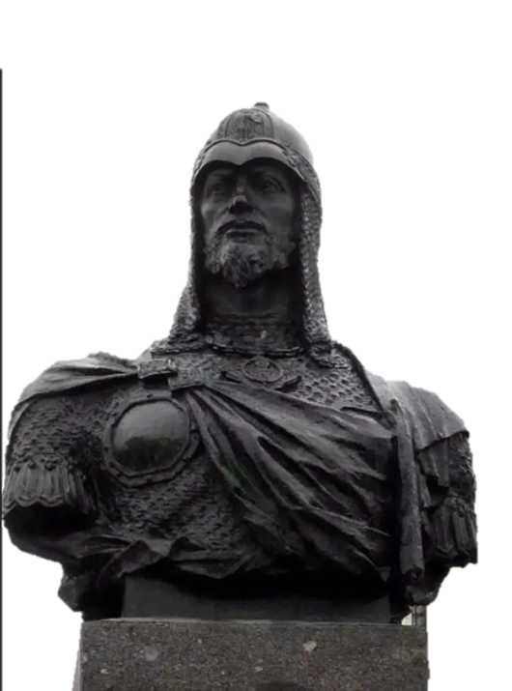
Одной из самых известных битв Александра считается Невская битва. На тот момент — в 1240 году князю было всего 20 лет.
Победа на Чудском озере (Ледовое побоище) была одержана князем в возрасте 22 лет.
Сражение на Омовже, Литовский поход, Бескровная победа и другие битвы и сражения

Slide 10
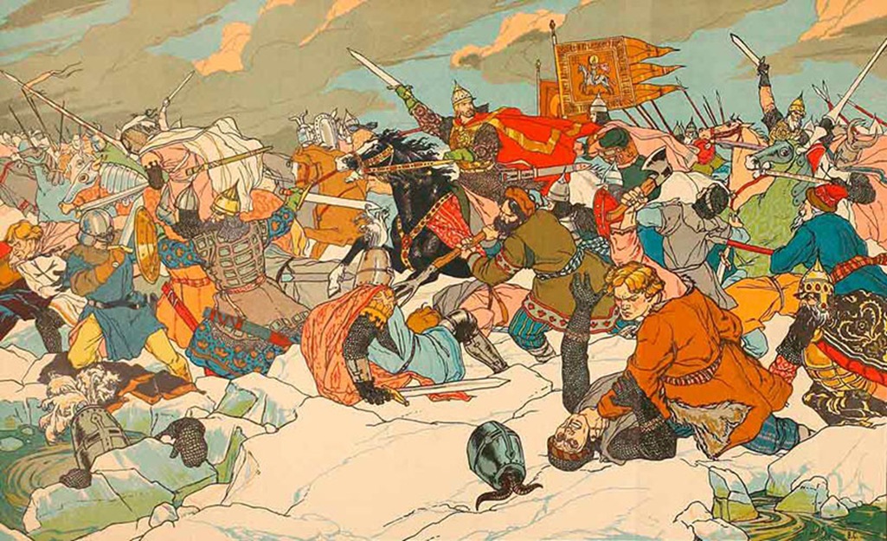
5 апреля 1242 года — спустя всего пару недель после освобождения Пскова — состоялась великая битва на Чудском озере — легендарное Ледовое побоище у Вороньего камня.

Slide 11
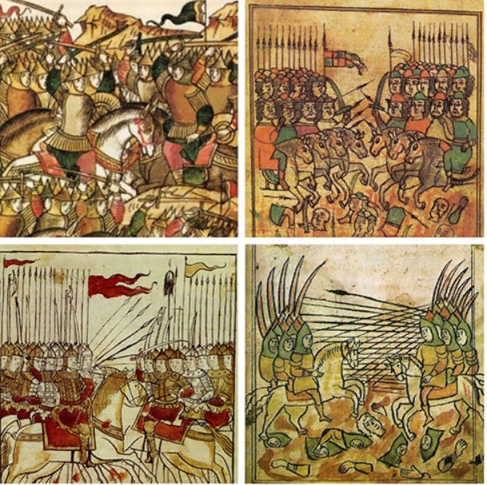
За всю свою жизнь великий князь Александр Невский не проиграл ни одного сражения. Количество его побед колеблется от 10 до 12 сражений. Он считался любимым князем духовенства, покровителем православной церкви. Его кратко можно описать как талантливого дипломата, полководца, который смог защитить Русь от многих врагов, а также предотвратить походы монголо-татар.

Slide 12
Он сделал русских людей нацией бойцов. Примером своей личной доблести он оказал на народ огромное психологическое воздействие, заставил его позабыть страшное поражение от татаро-монгол в 1238 году на реке Сити и впредь никогда уже никого не бояться.

Slide 13
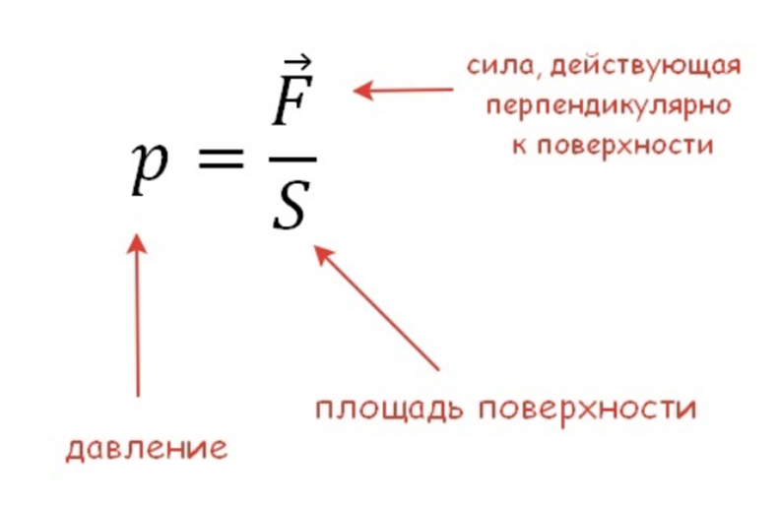
Давление — физическая величина, численно равная силе, действующей на единицу площади поверхности, перпендикулярно к этой поверхности.

Slide 14
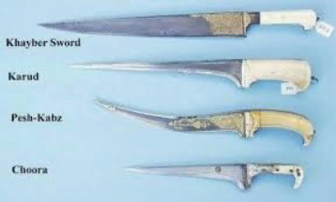
– предметы, предназначенные для поражения цели при помощи мускульной силы человека при непосредственном контакте с объектом поражения, которые включают в себя холодное клиновое оружие, иное оружие режущего, колющего, рубящего или смешанного действия, а также оружие ударно-дробящего действия
– предметы, предназначенные для поражения цели на расстоянии снарядом, получающим направленное движение при помощи мускульной силы человека, либо механического устройства

Slide 15
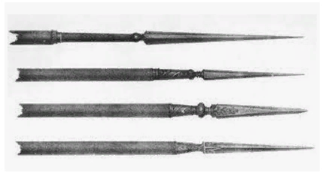
Ударное оружие предназначено для нанесения ударов дробящего действия за счёт его импульса ударной частью большой площади.
Колющее — для нанесения уколов остриём оружия, за счёт большого давления на маленькую площадь.

Slide 16
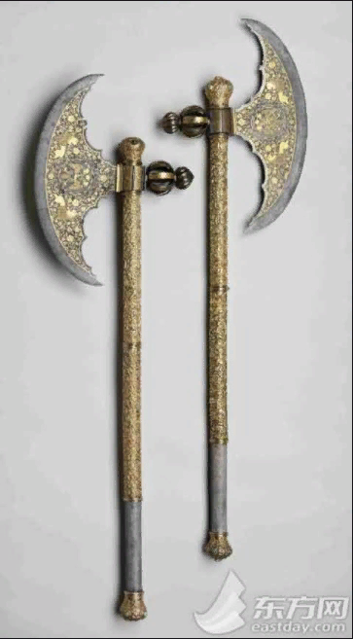
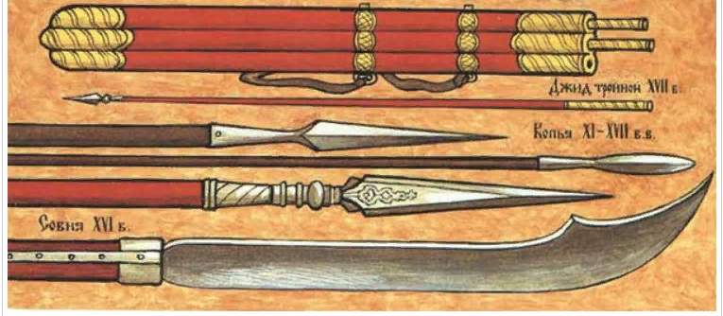
Рубящее — для нанесения рубящих ударов лезвием наконечника, за счёт большого давления.
Колюще-рубящее оружие имеет наконечник, предназначенный для нанесения как уколов, так и рубящих ударов.

Slide 17
Вооружение русских войск
Наступательное вооружение, не слишком отличается от всего домонгольского периода и включает клинковое, то есть мечи и сабли, боевые топоры, копья, дротики и оружие ударное – булавы и шестопёры. Важную роль играют луки.
Мечи, наиболее широко распространённый вид клинкового оружия этого периода, имеют обычный для Европы облик: чаще всего близкие к позднероманскому типу, с узким долом, длинным прямым либо чуть изогнутым перекрестьем. Появляются полуторные рукояти.

Slide 18
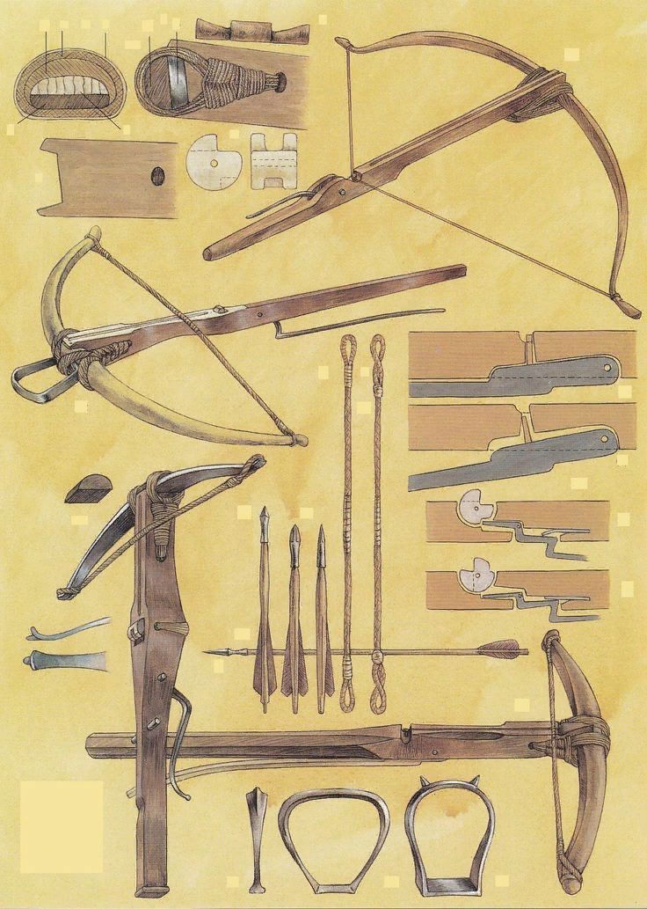
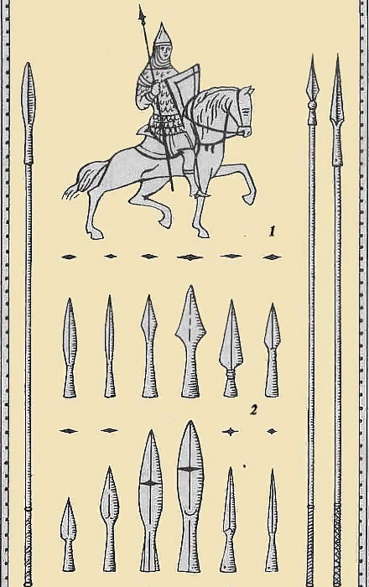
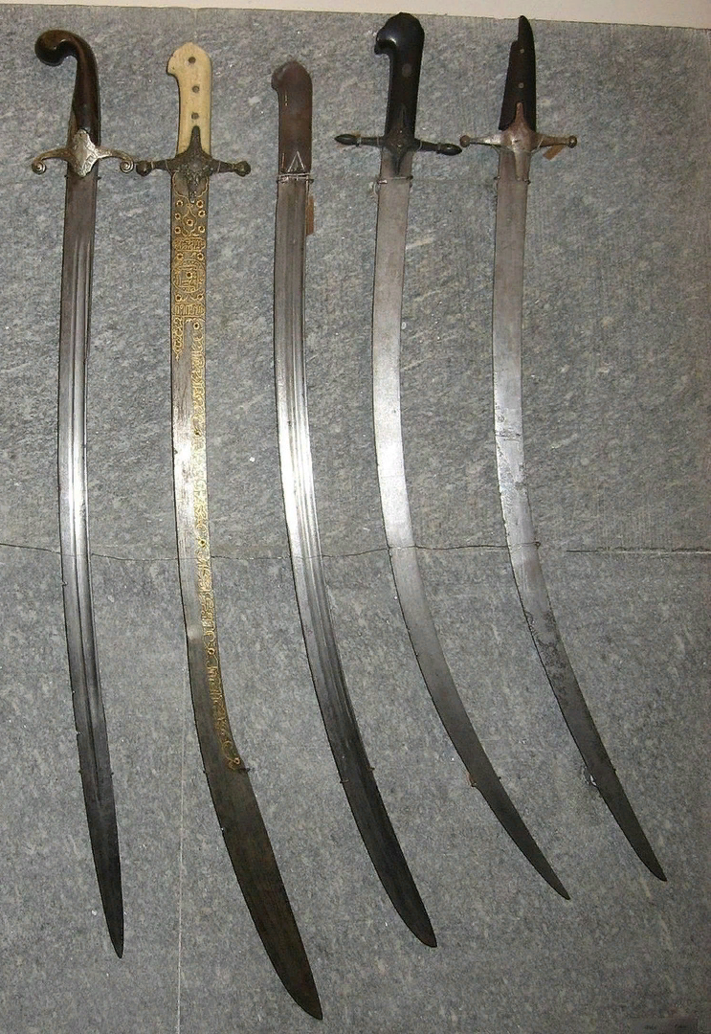
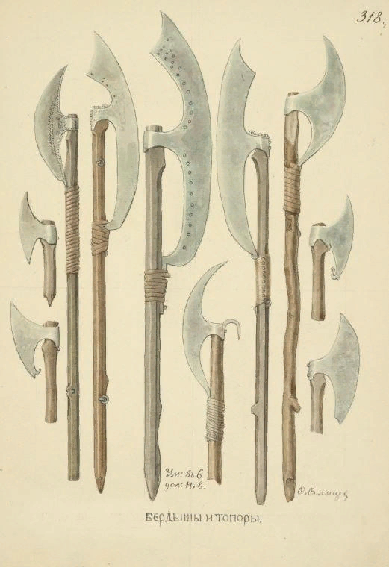

Slide 19
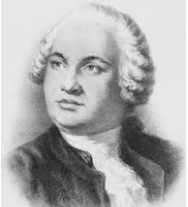
М. В. Ломоносов говорил: "Всяческое беззаветное служение на благо и на силу Отечества, должно быть мерилом жизненного смысла".
Главным в воспитании он считал формирование человека-патриота, отличающегося высокой нравственностью, любовью к науке, трудолюбием, служением России.

Slide 20
СПАСИБО ЗА ВНИМАНИЕ!

